Slide 1
Проект STARS (Успешно преподаване на астрономия в училищата)
Този проект е финансиран със съдействието на програмата Еразъм+, КД2, „Стратегически партньорства в областта на образованието, обучението и младежта“
Номер на проекта: 2017-1-SK01-KA201-035344
ОБУЧИТЕЛНА ПРОГРАМА ЗА УЧИТЕЛИ(O2)
Модул #2
Движение на небесните тела. Законите на Кеплер
Настоящата публикация отразява единствено представите на авторите и нито Словашката Национална агенция, нито Европейската комисия носят отговорност за използването по какъвто и да е начин на съдържащата се в нея информация.

Slide 2
Увод в проекта STARS
3. STARS Онлайн платформа с примери за добри практики и възможности за дискусии и обмен на информация
1-ви STARS Методичен наръчник за учители
готов за използване ресурс за учители
2. STARS Обучителна програма за учители
иновативен и подробен подход
4. STARS Концепция за Програма за обучение по астрономия
Международна онлайн конференция 2020
project-stars.com
Настоящата публикация отразява единствено представите на авторите и нито Словашката Национална агенция, нито Европейската комисия носят отговорност за използването по какъвто и да е начин на съдържащата се в нея информация.

Slide 3
Модули на проекта STARS
#1 Съзвездия. #6 Галактическа среда.
#2 Движение на небесните тела. #7 Слънцето и звездите.
#3 Закон на Нютон за гравитацията. #8 Галактиката Млечен път и други галактики.
#4 Изследване на Вселената. #9 Вселената.
#5 Слънчевата система. #10 Обсерватории.
Настоящата публикация отразява единствено представите на авторите и нито Словашката Национална агенция, нито Европейската комисия носят отговорност за използването по какъвто и да е начин на съдържащата се в нея информация.

Slide 4
Как са структурирани модулите
Всеки модул е ​​разделен на няколко теми.
Всяка тема съдържа:
Кратко въведение и ключови думи.
Теоретична част за учителя - дава базисната информация, необходима за подготвяне на урок по тази тема (в някои случаи и линкове към допълнителни материали в интернет).
Практически упражнения и тестове за ученика - (в повечето случаи) готови за ползване в класната стая, придружени с отговори.
Настоящата публикация отразява единствено представите на авторите и нито Словашката Национална агенция, нито Европейската комисия носят отговорност за използването по какъвто и да е начин на съдържащата се в нея информация.

Slide 5
Как да подходим към материала 1
Прочетете внимателно теоретичната част за учителя.
Ако имате въпроси, потърсете повече материали в уебсайта на проекта (project-stars.com) или на други интернет страници.
Внимание! Убедете се, че източниците са достоверни!
Настоящата публикация отразява единствено представите на авторите и нито Словашката Национална агенция, нито Европейската комисия носят отговорност за използването по какъвто и да е начин на съдържащата се в нея информация.

Slide 6
Как да подходим към материала 2
При подготовка на теоретичната част:
Материалът, посветен на законите на Кеплер, може да бъде по-сложен, особено за по-малките ученици, поради работата с голям брой числа, степени и корени. Описана е и елипса, която не се споменава в началните училища. Законите на Кеплер са описани в основната им форма, без извеждане, с изключение на третия закон на Кеплер, който е изведен за кръгова орбита, но важи и в общия случай.
Настоящата публикация отразява единствено представите на авторите и нито Словашката Национална агенция, нито Европейската комисия носят отговорност за използването по какъвто и да е начин на съдържащата се в нея информация.

Slide 7
Как да подходим към материала 3
Прочетете внимателно практическите упражнения и отговорите към тях.
Ако имате въпроси, потърсете отговор в допълнителните материали и/или в страницата на проекта (project-stars.com) или на други интернет страници. Внимание! Убедете се, че източниците са достоверни!
В зависимост от теоретичната част, подберете практически упражнения за илюстриране на материала. Може да потърсите други упражнения в допълнителните материали и/или в страницата на проекта (project-stars.com) или на други интернет страници. Внимание! Убедете се, че източниците са достоверни!
Настоящата публикация отразява единствено представите на авторите и нито Словашката Национална агенция, нито Европейската комисия носят отговорност за използването по какъвто и да е начин на съдържащата се в нея информация.

Slide 8
Как да подходим към материала 4
Имайте предвид, че за някои от упражненията се изискват допълнителни материали, които едва ли са налични в класната стая. За тях е необходимо да се подготвите предварително - или вие да ги предоставите на учениците, или да предупредите учениците да си ги набавят!
Препоръчваме ви да изпробвате избрани упражнения и да си направите своя собствена преценка предвид сложността и времето, необходимо за тяхното изпълнение. Ако прецените, може да правите промени, съкращения, улеснения и т.н. в упражненията, стига това да не нарушава физическия смисъл на заданията.
По ваша преценка, може да дадете някои от упражненията (или част от тях) за домашно - да се направи предварителна подготовка, или да се довърши вкъщи.
Настоящата публикация отразява единствено представите на авторите и нито Словашката Национална агенция, нито Европейската комисия носят отговорност за използването по какъвто и да е начин на съдържащата се в нея информация.

Slide 9
Модул 2 – съдържание:
2.1 Закони на Кеплер
Степен и степенуване. Корен и коренуване. Елипса. Центростремителна сила
Настоящата публикация отразява единствено представите на авторите и нито Словашката Национална агенция, нито Европейската комисия носят отговорност за използването по какъвто и да е начин на съдържащата се в нея информация.

Slide 10
Теоретично съдържание
2.1 Закони на Кеплер
История на откритието
Степен и степенуване. Корен и коренуване
Елипса. Описание на елипсата
Закони на Кеплер.
Настоящата публикация отразява единствено представите на авторите и нито Словашката Национална агенция, нито Европейската комисия носят отговорност за използването по какъвто и да е начин на съдържащата се в нея информация.

Slide 11
Списък на практическите упражнения
2.1.1 Извънземно и човек
2.1.2 Задача 10.: Лек като... черна дупка!
Настоящата публикация отразява единствено представите на авторите и нито Словашката Национална агенция, нито Европейската комисия носят отговорност за използването по какъвто и да е начин на съдържащата се в нея информация.

Slide 12
Практическо упражнение: 2.1.1 Задача IV: Извънземно и човек
Методическа част: Използвайки втория и третия закон на Кеплер, ученикът изчислява параметрите на траекторията на кометата.
Материали и инструменти: Калкулатор
Процедура: Ученикът изчислява параметрите на траекторията на кометата.
Настоящата публикация отразява единствено представите на авторите и нито Словашката Национална агенция, нито Европейската комисия носят отговорност за използването по какъвто и да е начин на съдържащата се в нея информация.

Slide 13
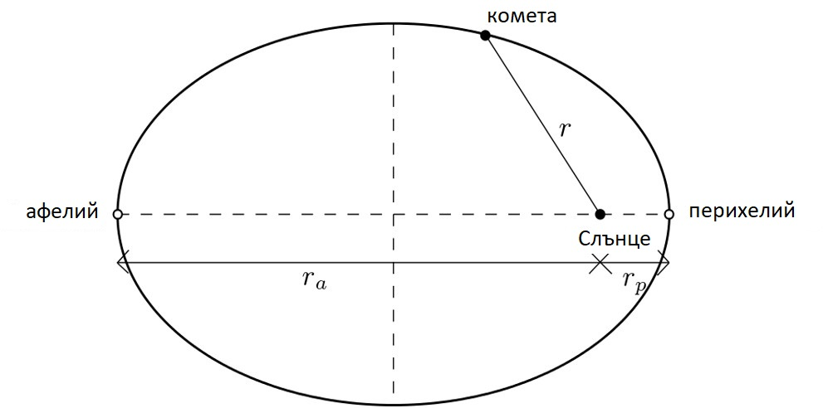
Практическо упражнение: 2.1.1 Задача IV: Извънземно и човек
период на кометата (трети Кеплеров закон)
главна и малка полуоси, дължинен ексцентрицитет и числителен ексцентрицитет (първи Кеплеров закон)
b
a
e
афелий = 31,5 au
перихелий = 0,5 au
колко пъти скоростта на кометата е по-голяма в перихелия в сравнение със скоростта ѝ в афелия (втори Кеплеров закон)
Настоящата публикация отразява единствено представите на авторите и нито Словашката Национална агенция, нито Европейската комисия носят отговорност за използването по какъвто и да е начин на съдържащата се в нея информация.

Slide 14
Практическо упражнение: 2.1.1 Задача IV: Извънземно и човек
период на кометата (трети Кеплеров закон)
главна и малка полуоси, дължинен ексцентрицитет и числителен ексцентрицитет (първи Кеплеров закон)
афелий = 31,5 au
перихелий = 0,5 au
колко пъти скоростта на кометата е
по-голяма в перихелия в сравнение
със скоростта ѝ в афелия (втори Кеплеров закон)
Настоящата публикация отразява единствено представите на авторите и нито Словашката Национална агенция, нито Европейската комисия носят отговорност за използването по какъвто и да е начин на съдържащата се в нея информация.

Slide 15
Практическо упражнение: 2.1.2 Задача X.
Задача 10: Лек като... черна дупка!
Методическа част: Работа с графика и ъглови разстояния, прилагане на третия закон на Кеплер за изчисляване на масата на черна дупка.
Материали и инструменти: Калкулатор, линия.
Процедура: Ученикът изчислява масата на черна дупка от реалните параметри на траекторията на звездата.
Настоящата публикация отразява единствено представите на авторите и нито Словашката Национална агенция, нито Европейската комисия носят отговорност за използването по какъвто и да е начин на съдържащата се в нея информация.

Slide 16
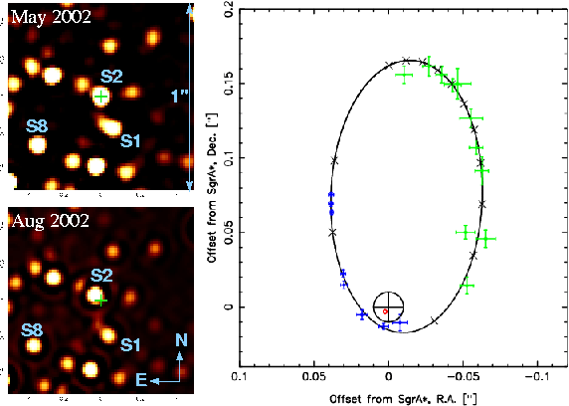
Практическо упражнение: 2.1.2 Задача X.
Задача 10: Лек като... черна дупка!
разстояние между звездата S2 и Земята = 25 900 ly
орбитален период на звездата T = 16 години
θ = 0,09“ (от графиката)
l = 25 900 ly ~ 1,64 ∙ 10⁹ au
a ~ 795 au
M ~ 2 ∙ 10⁶ M_{S}
i = 133°
M ~ 5 ∙ 10⁶ M_{S}
Настоящата публикация отразява единствено представите на авторите и нито Словашката Национална агенция, нито Европейската комисия носят отговорност за използването по какъвто и да е начин на съдържащата се в нея информация.

Slide 17
Заключения, проверка на резултатите
Какво ще последва (Feed Forward): Планирайте следващия час, имайки предвид напредъка на ученика:
Сложност на дейностите в училище: В зависимост от това колко добре учениците са разбрали материала и изпълнили задачите от предишния час.
Подход към материала: Какъв е правилния подход, който ще ви помогне да разберете материала и да изпълните поставените ви задачи?
Самооценка: дисциплина, управление и контрол върху дейностите.
Индивидуален подход: Индивидуална оценка и управление.
Настоящата публикация отразява единствено представите на авторите и нито Словашката Национална агенция, нито Европейската комисия носят отговорност за използването по какъвто и да е начин на съдържащата се в нея информация.
Notes:
DOI: 10.3102/003465430298487, The Power of Feedback, John Hattie and Helen Timperley, University of Auckland

Slide 18
Заключения, проверка на резултатите 2
Подготовка: Ясни и добре дефинирани уроци и упражнения. Ако разбират добре крайната цел, учениците могат да използват по-леки и ефективни подходи за изпълнение на определената им задача / подготовка на необходимия за това материал.
Проверка: Как направих това? Индивидуална оценка и обратна връзка от учителя към ученика относно работата на ученика, която е конкретно свързана с постигането на определената цел на ученика. Предоставете информация за напредъка на ученика (или липсата на такъв) и предоставете инструкции на ученика, които да му помогнат за постигането на желаните цели и очакваното ниво.
Настоящата публикация отразява единствено представите на авторите и нито Словашката Национална агенция, нито Европейската комисия носят отговорност за използването по какъвто и да е начин на съдържащата се в нея информация.
Notes:
DOI: 10.3102/003465430298487, The Power of Feedback, John Hattie and Helen Timperley, University of Auckland

